Slide 1
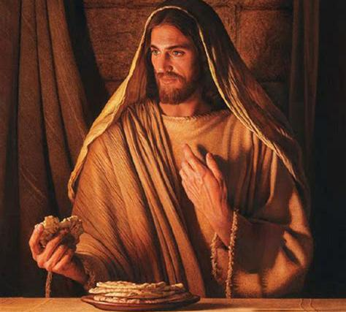
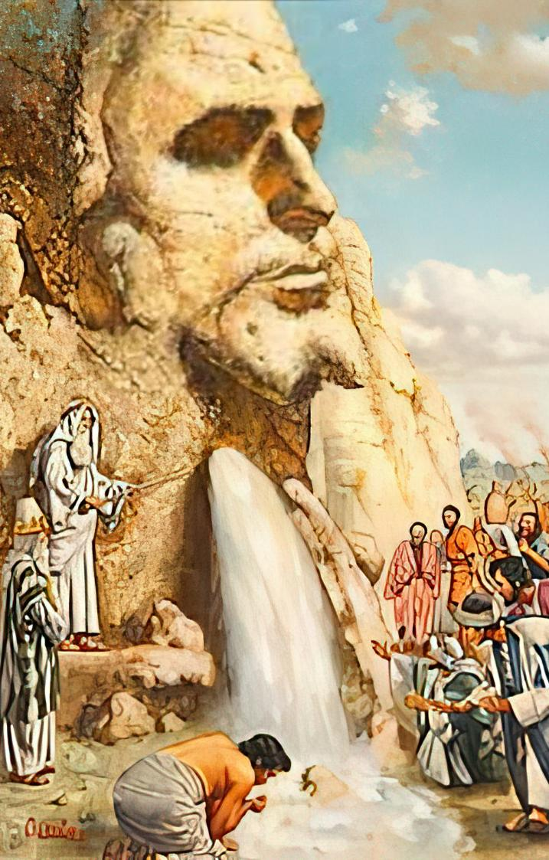
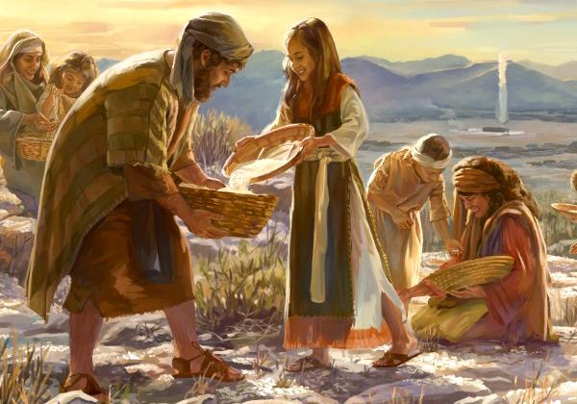
ജീവന്റെ അപ്പവും വെള്ളവും
പാഠം 07 ഓഗസ്റ്റ്‌ 16, 2025

Slide 2
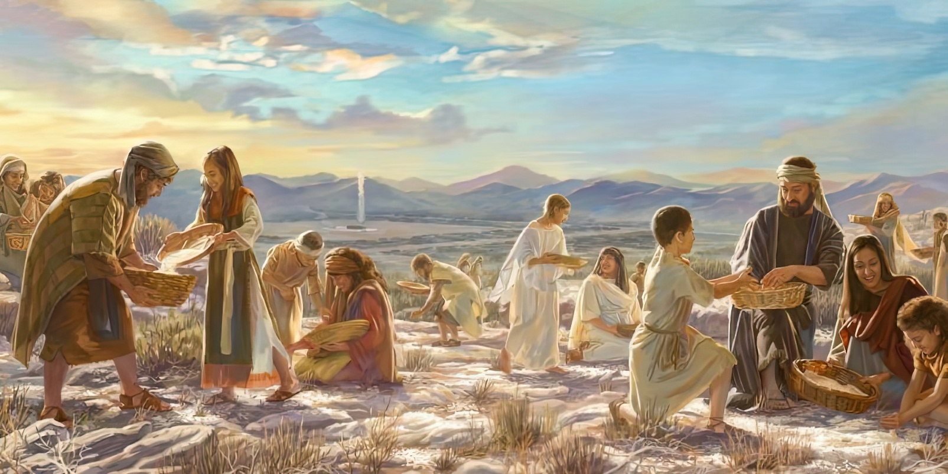

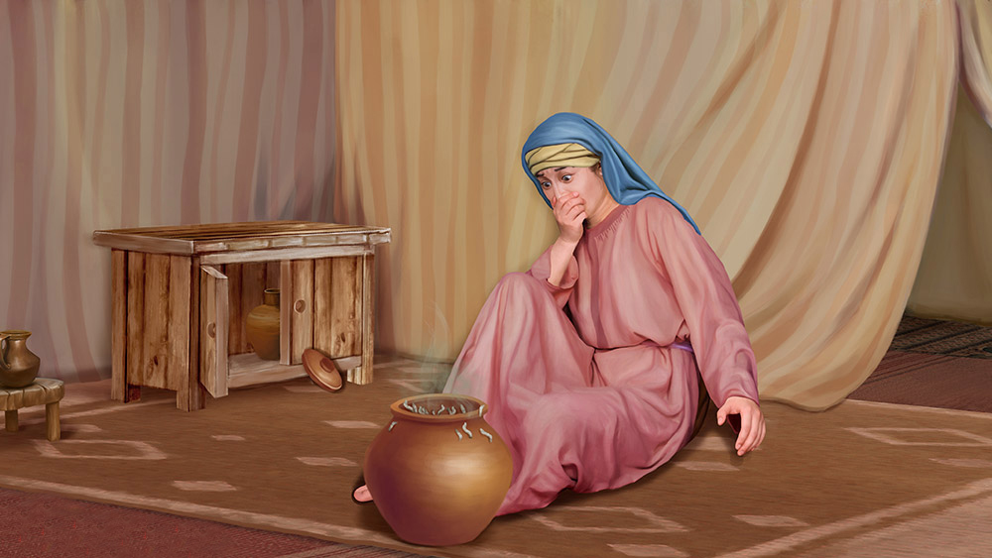
“അപ്പോൾ യഹോവ മോശെയോടു: എന്റെ കല്പനകളും ന്യായപ്രമാണങ്ങളും പ്രമാണിപ്പാൻ നിങ്ങൾക്കു എത്രത്തോളം മനസ്സില്ലാതിരിക്കും? നോക്കുവിൻ, യഹോവ നിങ്ങൾക്കു ശബ്ബത്ത് തന്നിരിക്കുന്നു; അതുകൊണ്ടു ആറാം ദിവസം അവൻ നിങ്ങൾക്കു രണ്ടു ദിവസത്തേക്കുള്ള ആഹാരം തരുന്നു; നിങ്ങൾ താന്താങ്ങളുടെ സ്ഥലത്തു ഇരിപ്പിൻ; ഏഴാം ദിവസം ആരും തന്റെ സ്ഥലത്തുനിന്നു പുറപ്പെടരുതു എന്നു കല്പിച്ചു. അങ്ങനെ ജനം ഏഴാം ദിവസം സ്വസ്ഥമായിരുന്നു.”
പുറപ്പാട് 16:28–30

Slide 3

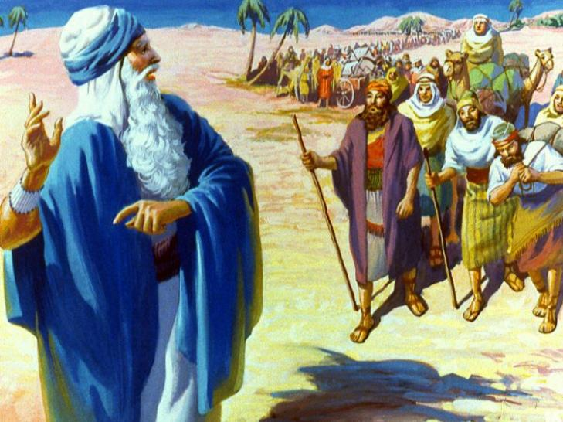
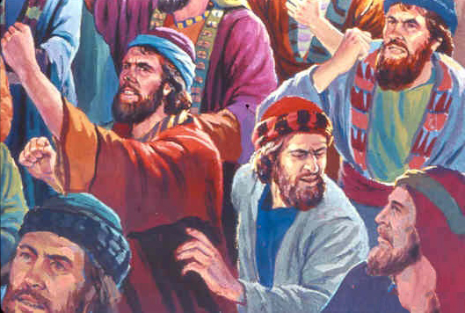
ഒടുവിൽ അവർ മിസ്രയീമിന്റെ അതിർത്തി കടന്നിരുന്നു. പാലും തേനും ഒഴുകുന്ന കനാൻ ദേശത്തേക്കുള്ള വഴിയിലായിരുന്നു അവർ.
മൂന്ന് ദിവസത്തേക്ക് എല്ലാം പൂർണമായി തോന്നി. പക്ഷേ അവരുടെ കൈവശമുണ്ടായിരുന്ന സാധനങ്ങൾ തീർന്നുകൊണ്ടിരുന്നു. മരുഭൂമിയിൽ ഇരുപത് ദശലക്ഷം ആളുകൾക്ക് എങ്ങനെ ഭക്ഷണം നൽകാൻ അവർക്ക് കഴിയും?
കുഴപ്പത്തിന്റെ ആദ്യ ലക്ഷണങ്ങൾ കണ്ടപ്പോൾ തന്നെ ആളുകൾ പരാതിപ്പെടാൻ തുടങ്ങി. മിസ്രയീമിൽ വെച്ച് മരിക്കാൻ അവർ ആഗ്രഹിച്ചു! വ്യക്തമായും, അവരുടെ വിശ്വാസം വളരുകയും ശക്തിപ്പെടുകയും ചെയ്യണമായിരുന്നു. അതിനാൽ ദൈവം അവർക്ക് വെള്ളവും അപ്പവും നൽകി; ശത്രുക്കളിൽ നിന്ന് അവരെ സംരക്ഷിച്ചു; സംഘടിക്കാൻ അവരെ സഹായിച്ചു.
ശുദ്ധജലം (പുറപ്പാട് 15:22-27)
സ്വർഗത്തിൽ നിന്നുള്ള അപ്പം (പുറപ്പാട് 16:1-36)
ഹോരേബിലെ പാറ (പുറപ്പാട് 17:1-7)
ഉയർത്തിയ കൈകൾ (പുറപ്പാട് 17:8-16)
നല്ല ഉപദേശം (പുറപ്പാട് 18:1-27)
ജീവന്റെ അപ്പവും വെള്ളവും: യേശു

Slide 4

“കനാനിലെ അവരുടെ വാഗ്ദത്ത ഭവനത്തിനായുള്ള ഒരുക്കങ്ങളുടെ ഒരു വിദ്യാലയമായിരുന്നു എബ്രായരുടെ വൈവിധ്യമാർന്ന അനുഭവം. സ്വർഗ്ഗീയ കനാനിലേക്കുള്ള ഒരുക്കത്തിൽ അവരെ പഠിപ്പിക്കുന്നതിനായി, പുരാതന യിസ്രായേൽ കടന്നുപോയ പരീക്ഷണങ്ങളെ എളിമയുള്ള ഹൃദയത്തോടും പഠിപ്പിക്കാൻ കഴിയുന്ന മനോഭാവത്തോടും കൂടി ഈ ദിവസങ്ങളിൽ തന്റെ ജനം പുനഃപരിശോധിക്കണമെന്ന് ദൈവം ആഗ്രഹിക്കുന്നു.”
EGW (Patriarchs and Prophets, p. 293)

Slide 5


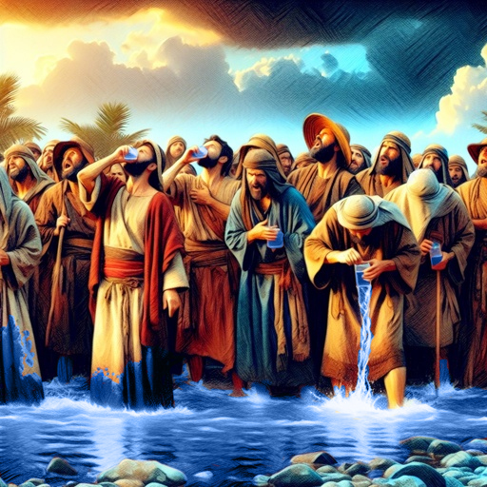
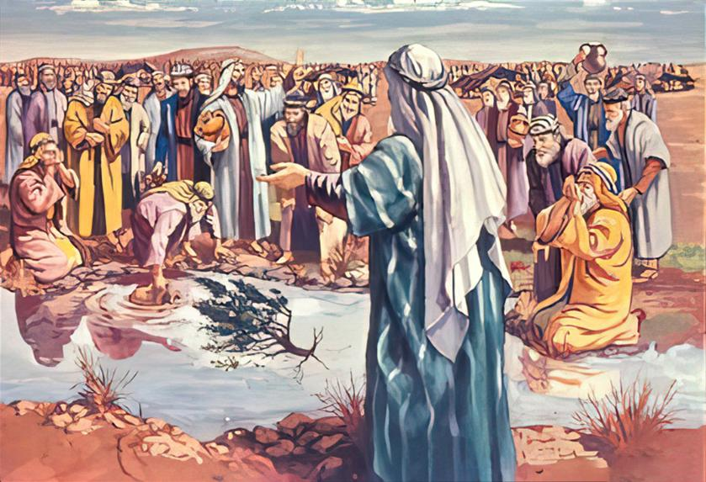
ശുദ്ധജലം
“മാറയിൽ എത്തിയാറെ, മാറയിലെ വെള്ളം കുടിപ്പാൻ അവർക്കു കഴിഞ്ഞില്ല; അതു കൈപ്പുള്ളതായിരുന്നു. അതുകൊണ്ടു അതിന്നു മാറാ എന്നു പേരിട്ടു.” (പുറപ്പാട് 15:23)
ദൈവം നമ്മോടൊപ്പമുണ്ടെങ്കിൽ, നമുക്ക് എങ്ങനെ എന്തെങ്കിലും ദോഷം സംഭവിക്കും? ചെങ്കടൽ കടന്നതിനുശേഷം യിസ്രായേൽ ജനതയുടെ തത്ത്വചിന്ത ഇതാണെന്ന് തോന്നി.
കുടിക്കാൻ അനുയോജ്യമല്ലാത്ത വെള്ളം കണ്ടെത്തിയ അവർ പരാതിപ്പെട്ടു, "ഞങ്ങൾ എന്ത് കുടിക്കും?" (പുറ. 15:24). അവർ എത്തുന്നതിനുമുമ്പ് ദൈവത്തിന് വെള്ളം ശുദ്ധീകരിക്കാമായിരുന്നു, പക്ഷേ അവൻ ശരിയായ സമയത്തിനായി കാത്തിരുന്നു.
വെള്ളം വൃത്തിയാക്കാൻ ഒരു വൃക്ഷം എറിയാൻ ആവശ്യപ്പെട്ടുകൊണ്ട് അത്ഭുതം പ്രവർത്തിക്കാൻ സഹായിക്കാനും അവൻ മോശയോട് ആവശ്യപ്പെട്ടു (പുറ. 15:25).
ദൈവം ആഗ്രഹിക്കുന്നത് നാം അവന്റെ സാന്നിധ്യത്തെക്കുറിച്ച് ബോധവാന്മാരായിരിക്കണമെന്നും, അവന്റെ കല്പനകൾക്കായി കാത്തിരിക്കണമെന്നും, അവനോടു സഹകരിക്കണമെന്നും ആണ്.
ദൈവം നൽകിയ നിയമങ്ങൾ പാലിച്ചുകൊണ്ട് ഇസ്രായേൽ ദൈവത്തിന്റെ ആവശ്യകതകൾ നിറവേറ്റിയാൽ, തിന്മയിൽ നിന്ന് അവർ സംരക്ഷിക്കപ്പെടുമെന്ന് അവർക്ക് ഉറപ്പുണ്ടായിരിക്കാൻ കഴിയും (പുറ. 15:26).

Slide 6


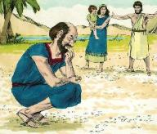
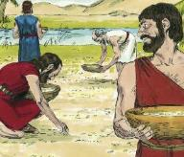
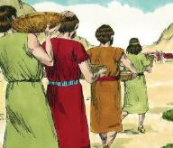
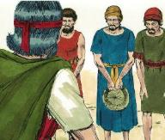
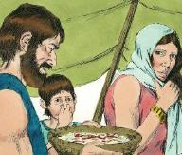
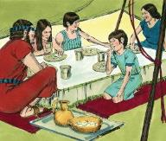
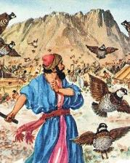
സ്വർഗത്തിൽ നിന്നുള്ള അപ്പം
“യിസ്രായേൽമക്കൾ അതുകണ്ടാറെ എന്തെന്നു അറിയായ്കയാൽ ഇതെന്തു എന്നു തമ്മിൽ തമ്മിൽ ചോദിച്ചു. മോശെ അവരോടു: ഇതു യഹോവ നിങ്ങൾക്കു ഭക്ഷിപ്പാൻ തന്നിരിക്കുന്ന ആഹാരം ആകുന്നു.” (പുറപ്പാട് 16:15)
മാംസം കഴിക്കാനുള്ള ആഗ്രഹം യിസ്രായേലിനെ മോശെയ്ക്കും അഹരോനും എതിരെ പിറുപിറുക്കാൻ പ്രേരിപ്പിച്ചു (പുറ. 16:2-3). എന്നാൽ അവരുടെ പിറുപിറുപ്പ് വാസ്തവത്തിൽ ദൈവത്തിന് എതിരെയായിരുന്നു (പുറ. 16:8). അവരുടെ പ്രശ്നം എന്തായിരുന്നു?
സ്വർഗ്ഗത്തിൽ നിന്നുള്ള ഈ അപ്പം ശരിക്കും അത്ഭുതകരമായിരുന്നു:
അവർ ഭൂതകാലം മറന്നു
അവർ വർത്തമാനകാല ബുദ്ധിമുട്ടുകളിൽ ശ്രദ്ധ കേന്ദ്രീകരിച്ചു
വാഗ്ദത്ത ഭാവിയെക്കുറിച്ചുള്ള കാഴ്ച അവർ മറന്നു
സൂര്യൻ ഉദിച്ചപ്പോൾ അത് ഉരുകിപ്പോയി (പുറ. 16:21)
അഞ്ച് ദിവസവും ഒരേ അളവിൽ തന്നെ വീണു (പുറ. 16:16)
ആറാം ദിവസം അത് ഇരട്ടിയായി വീണു (പുറ. 16:22)
അവർക്ക് കാടപ്പക്ഷികളെ തിന്നാൻ കൊടുത്തതിനു ശേഷം, ദൈവം അവർക്ക് എല്ലാ ദിവസവും ഭക്ഷണം കൊടുക്കാൻ ആവശ്യമായ അപ്പം നൽകി... 40 വർഷത്തേക്ക്! (പുറ. 16:35)
ശനിയാഴ്ച ഒന്നും വീണില്ല (പുറ. 16:26)
ഒരു ദിവസം മുതൽ അടുത്ത ദിവസം വരെ അത് പുഴുക്കളെക്കൊണ്ട് നിറഞ്ഞിരുന്നു (പുറ. 16:20)
വെള്ളിയാഴ്ച മുതൽ ശനിയാഴ്ച വരെ അത് കേടുവന്നില്ല (പുറ. 16:23-24)

Slide 7


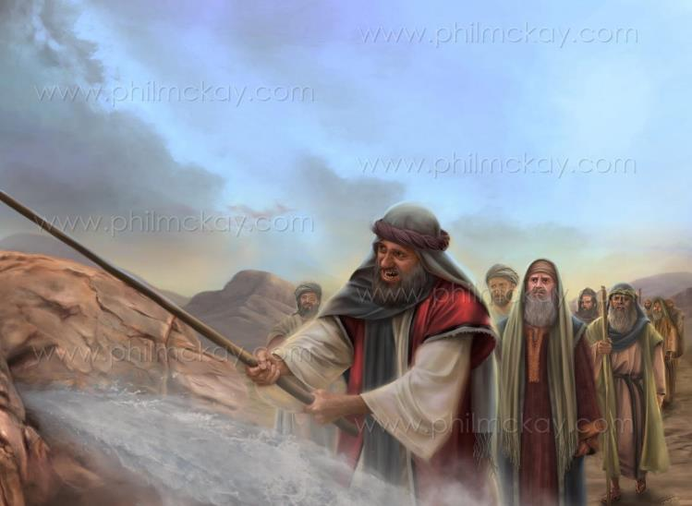
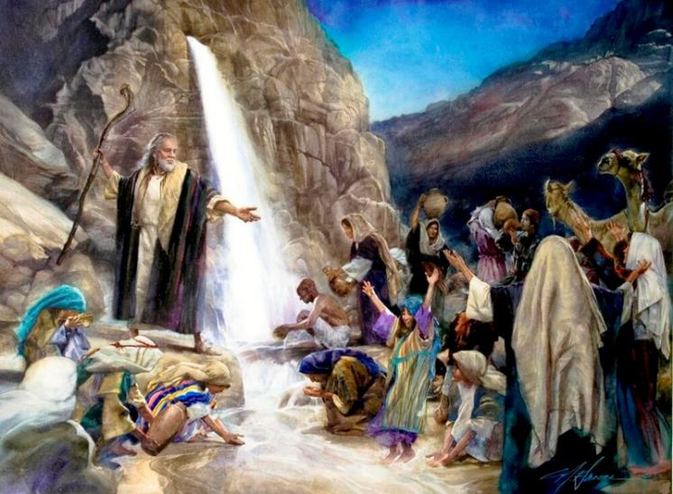
ഹോരേബിലെ പാറ
“ഞാൻ ഹോരേബിൽ നിന്റെ മുമ്പാകെ പാറയുടെ മേൽ നില്ക്കും; നീ പാറയെ അടിക്കേണം; ഉടനെ ജനത്തിന്നു കുടിപ്പാൻ വെള്ളം അതിൽനിന്നു പുറപ്പെടും എന്നു കല്പിച്ചു. യിസ്രായേൽമൂപ്പന്മാർ കാൺകെ മോശെ അങ്ങനെ ചെയ്തു.” (പുറപ്പാട് 17:6)
"യഹോവ നമ്മുടെ ഇടയിൽ ഉണ്ടോ ഇല്ലയോ?" (പുറപ്പാട് 17:7). ദൈവം അവർക്ക് എല്ലാ ദിവസവും സ്വർഗ്ഗത്തിൽ നിന്ന് അപ്പം അയച്ചില്ലേ? അവർക്ക് അത് മേഘത്തിൽ കാണാൻ കഴിഞ്ഞില്ലേ?
യിസ്രായേൽ കാണിച്ച അവിശ്വാസം അത്ഭുതപ്പെടുത്തുന്നതാണ്. എന്നാൽ അതേ അവിശ്വാസത്തിൽ വീഴരുതെന്ന് പൗലോസ് നമ്മെ മുന്നറിയിപ്പ് നൽകുന്നു (എബ്രാ. 3:12).
അവരുടെ അവിശ്വാസം വകവയ്ക്കാതെ, യേശു തന്നെ പാറ പിളർന്ന് അവരുടെ യാത്രയിലുടനീളം അവർക്ക് വെള്ളം നൽകിക്കൊണ്ടിരുന്നു. അവൻ "അവരെ അനുഗമിച്ച ആത്മീയ പാറ" ആണ് (1 കൊരി. 10:4).
അവർക്ക്, നമ്മെ സംബന്ധിച്ചിടത്തോളം, ക്രിസ്തു ജീവന്റെ ഉറവിടവും നിത്യജീവന്റെ ദാതാവുമാണ്.

Slide 8

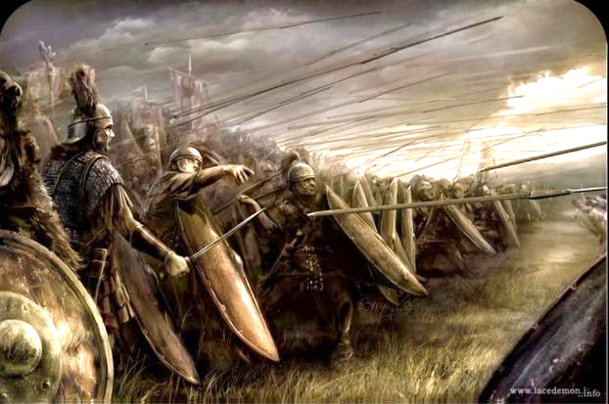
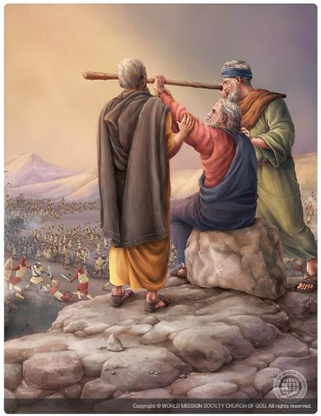
ഉയർത്തിയ കൈകൾ
“രെഫീദീമിൽവെച്ചു അമാലേക്യർ വന്നു യിസ്രായേലിനോടു യുദ്ധംചെയ്തു.” (പുറപ്പാട് 17:8)
മരുഭൂമിയിലൂടെ മുന്നേറുമ്പോൾ, അമാലേക്യർ യിസ്രായേലിനെ ആക്രമിച്ചു. മോശെ യോശുവയോട് അവരെ പ്രതിരോധിക്കാൻ ആവശ്യപ്പെട്ടു, അതേസമയം താനും അഹരോനും ഹൂരും "ദൈവത്തിന്റെ വടിയുമായി" പർവതത്തിലേക്ക് കയറി (പുറ. 17:8-10).
അമാലേക്യർ എന്തിനാണ് ആക്രമിച്ചത്?
ദൈവം മിസ്രയീമിൽ ചെയ്ത കാര്യങ്ങൾ അവർ കേട്ടിരുന്നു. എന്നാൽ, മറ്റ് കനാന്യരിൽ നിന്ന് വ്യത്യസ്തമായി, അവർ ഭയപ്പെട്ടില്ല. അവർ ദൈവത്തെ പരിഹസിക്കുകയും അവന്റെ ജനത്തെ ആക്രമിച്ചുകൊണ്ട് അവനെ വെല്ലുവിളിക്കുകയും ചെയ്തു, അവർ അവനെക്കാൾ ശക്തരാണെന്ന് തെളിയിക്കാൻ വേണ്ടി മാത്രം (പുറ. 17:16).
മോശെ ദൈവത്തിന്റെ വടി ഉയർത്തിയിടത്തോളം കാലം യിസ്രായേൽ ജയിച്ചു. എന്നാൽ അവന്റെ കൈകൾ തളർന്നപ്പോൾ യിസ്രായേൽ പരാജയപ്പെട്ടു (പുറ. 17:11).
മറ്റ് നേതാക്കൾ പങ്കുവെക്കേണ്ട പ്രവർത്തനഭാരം ഏറ്റെടുക്കേണ്ട സമയമായിരുന്നു അത്. അഹരോനും ഹൂരും മോശയെ പിന്തുണച്ചു, ദൈവത്തിന്റെ വേല വിജയകരമാക്കാൻ അവനെ സഹായിച്ചു, അങ്ങനെ ശത്രുവിനെ പരാജയപ്പെടുത്തി (പുറ. 17:12).

Slide 9


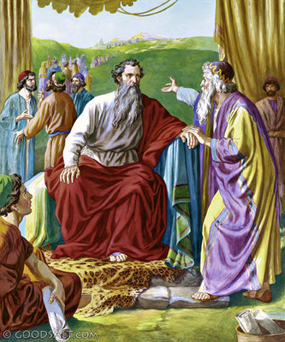
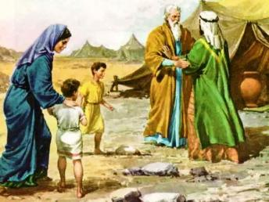
നല്ല ഉപദേശം
“അതല്ലാതെ, ദൈവഭക്തന്മാരും സത്യവാന്മാരും ദുരാദായം വെറുക്കുന്നവരുമായ പ്രാപ്തിയുള്ള പുരുഷന്മാരെ സകലജനത്തിൽനിന്നും തിരഞ്ഞെടുത്തു അവരെ ആയിരംപേർക്കു അധിപതിമാരായും നൂറുപേർക്കു അധിപതിമാരായും അമ്പതുപേർക്കു അധിപതിമാരായും പത്തുപേർക്കു അധിപതിമാരായും നിയമിക്ക.” (പുറപ്പാട് 18:21)
ദൈവം മോശയ്ക്ക് അറിയിച്ച അടയാളം കണ്ടപ്പോൾ, യിത്രോ സിപ്പോറയോടും അവളുടെ പുത്രന്മാരോടും കൂടെ ഹോരേബിൽ അവനെ കാണാൻ പോയി (പുറ. 3:12; 18:1-5).
യിത്രോ ഒരു യിസ്രായേല്യനല്ലെങ്കിലും ദൈവത്തെ ആരാധിച്ചിരുന്നു. അതുകൊണ്ട്, മിസ്രയീമിൽ സംഭവിച്ച കാര്യങ്ങളെക്കുറിച്ച് മോശയിൽ നിന്ന് വിവരം ലഭിച്ചതിനുശേഷം, അവൻ ദൈവത്തെ സ്തുതിക്കുകയും അവന് യാഗങ്ങൾ അർപ്പിക്കുകയും ചെയ്തു (പുറ. 18:8-12).
പിറ്റേന്ന്, മോശെ മുഴുവൻ ജനങ്ങളെയും ഒറ്റയ്ക്ക് ന്യായം വിധിക്കുന്നത് കണ്ടതിനുശേഷം, അവൻ അവന് ചില ജ്ഞാനപൂർവകമായ ഉപദേശം നൽകി: ഉത്തരവാദിത്തങ്ങൾ പങ്കിടുക (പുറ. 18:17-23).
ഈ ഉപദേശത്തിൽ ദൈവത്തിന്റെ വാക്കുകൾ മോശെ താഴ്മയോടെ അംഗീകരിച്ചു. അതിനാൽ, അവൻ തന്റെ അമ്മായിയപ്പന്റെ ഉപദേശം ശ്രദ്ധിക്കുകയും ഉത്തരവാദിത്തങ്ങൾ വഹിക്കാൻ പ്രാപ്തിയുള്ള ആളുകളെ തിരഞ്ഞെടുക്കുകയും ചെയ്തു.
അവരുടെ സവിശേഷതകൾ (പുറ. 18:21):
ദൈവത്തെ ബഹുമാനിക്കുക
വിശ്വസ്തരായിരിക്കുക
കൈക്കൂലി വെറുക്കുക

Slide 10


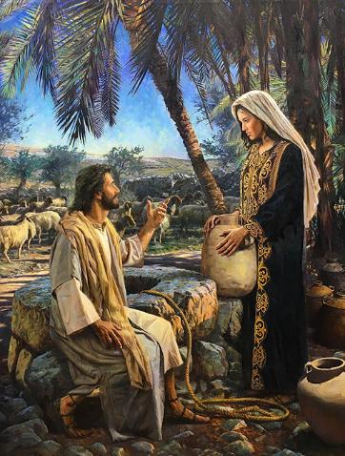
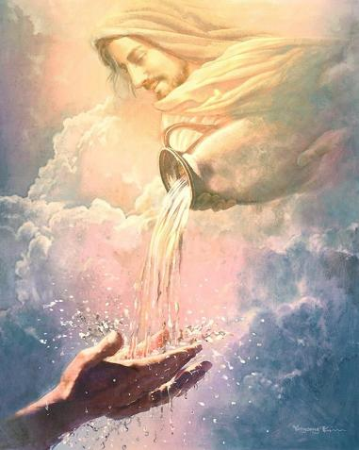
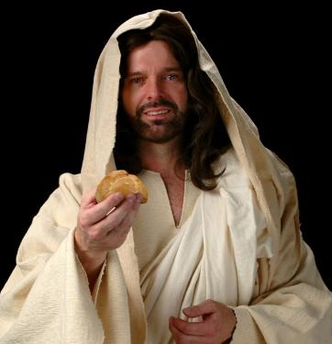
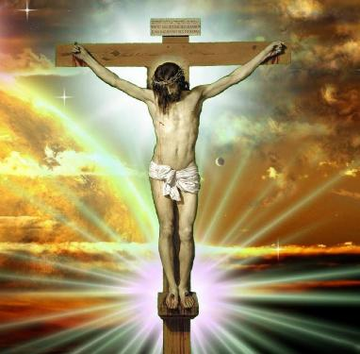
ജീവന്റെ അപ്പവും വെള്ളവും: യേശു
“സ്വർഗ്ഗത്തിൽനിന്നു ഇറങ്ങിയ ജീവനുള്ള അപ്പം ഞാൻ ആകുന്നു; ഈ അപ്പം തിന്നുന്നവൻ എല്ലാം എന്നേക്കും ജീവിക്കും; ഞാൻ കൊടുപ്പാനിരിക്കുന്ന അപ്പമോ ലോകത്തിന്റെ ജീവന്നു വേണ്ടി ഞാൻ കൊടുക്കുന്ന എന്റെ മാംസം ആകുന്നു.” (യോഹന്നാൻ 6:51)
പുറപ്പാട് കഥകൾ നമ്മുടെ പ്രബോധനത്തിനുവേണ്ടിയാണ് എഴുതിയതെന്ന് പൗലോസ് നമ്മോട് പറയുന്നു, അതായത്, അവയ്ക്ക് നമ്മുടെ ജീവിതത്തിൽ ഒരു ആത്മീയ പ്രയോഗം ഉണ്ട് (1 കൊരി. 10:1-11).
ഈ കഥകൾ അത്യാഗ്രഹം, വിഗ്രഹാരാധന, പരസംഗം, ദൈവത്തെ പരീക്ഷിക്കൽ, കിംവദന്തി എന്നിവയ്‌ക്കെതിരെ നമുക്ക് മുന്നറിയിപ്പ് നൽകുന്നു.
കൂടാതെ, പാറയിൽ നിന്നുള്ള വെള്ളത്തിന്റെയും സ്വർഗ്ഗത്തിൽ നിന്നുള്ള അപ്പത്തിന്റെയും കഥകൾ യേശു പ്രത്യേകിച്ച് തനിക്കുതന്നെ ബാധകമാക്കി.
പരിശുദ്ധാത്മാവിനെ പ്രതീകപ്പെടുത്തുന്ന ജീവജലം നൽകുന്നത് അവനാണ് (യോഹ. 4:14; 7:37-39). സമാധാനത്തിനും സന്തോഷത്തിനും വേണ്ടിയുള്ള നമ്മുടെ ആന്തരിക ദാഹത്തെ തൃപ്തിപ്പെടുത്താൻ കഴിയുന്ന ഒരേയൊരു വ്യക്തി അവനാണ്.
യേശു പറഞ്ഞു, സ്വർഗ്ഗത്തിൽ നിന്ന് ഇറങ്ങിവന്ന യഥാർത്ഥ അപ്പം താൻ ആണെന്ന്. ആ അപ്പം അവന്റെ സ്വന്തം മാംസമാണ് (യോഹന്നാൻ 6:51). അത് "തിന്നുന്ന" എല്ലാവർക്കും - അതായത്, അവനെ രക്ഷകനായി സ്വീകരിച്ച് അവനുമായി ദൈനംദിന ബന്ധം പുലർത്തുന്ന എല്ലാവർക്കും - രക്ഷ നൽകുന്നതിനായി കുരിശിൽ തകർക്കപ്പെട്ട അവന്റെ ശരീരമാണ്. നമ്മുടെ ആത്മീയ ദാഹവും വിശപ്പും തൃപ്തിപ്പെടുത്താൻ ക്രിസ്തുവിന് മാത്രമേ കഴിയൂ.

Slide 11

“ലോകത്തിന്റെ രക്ഷകൻ ഓരോ ആത്മാവിന്റെയും ആവശ്യങ്ങൾ അറിയുന്നു. നാം പീഡിതരും ക്ഷീണിതരുമായിരിക്കുമ്പോൾ, അവൻ അത് അറിയുന്നു, ആത്മീയ ഉന്മേഷം നൽകുന്നത് അവനാണ്. അവനോട് ചോദിക്കുക; പ്രാർത്ഥനയ്ക്കായി ജാഗരൂകരായിരിക്കുക, അത് വരും. യേശു എല്ലാ ദിവസവും കഴിക്കേണ്ട ജീവന്റെ അപ്പമാണ്; വരണ്ടതും ക്ഷീണിച്ചതുമായ ആത്മാവിന് അവൻ ജീവജലമാണ്, എല്ലാവർക്കും അവന്റെ കൃപയിൽ പങ്കുചേരാം.
ഭൂമിയുടെ ജലസംഭരണികൾ പലപ്പോഴും വറ്റിപ്പോകും, അതിലെ കുളങ്ങൾ വറ്റിപ്പോകും; എന്നാൽ ക്രിസ്തുവിൽ നമുക്ക് നിരന്തരം വലിച്ചെടുക്കാൻ കഴിയുന്ന ഒരു ജീവജലമുണ്ട്. മറ്റുള്ളവർക്ക് നാം എത്ര വലിച്ചെടുക്കുകയും നൽകുകയും ചെയ്താലും സമൃദ്ധി നിലനിൽക്കും. വിതരണം തീർന്നുപോകില്ല; കാരണം ക്രിസ്തു സത്യത്തിന്റെ വറ്റാത്ത കിണറാണ്.”
EGW (The Signs of the Times, April 22, 1897)

